Slide 1
LỄ CHÚA NHẬT
XVIII
THƯỜNG NIÊN NĂM C

Slide 2
TẬP HÁT CỘNG ĐOÀN

Slide 3
Đk: Lạy Chúa, qua bao thế hệ, Ngài vẫn là nơi ẩn náu của chúng con

Slide 4
Phúc thay ai có tinh thần nghèo khó, vì nước trời là của họ.
Alleluia-alleluia:
Alleluia...

Slide 6
Lạy Cha trên trời/ Xin cho ơn đức tin mà Cha ban tặng chúng con/ trong Chúa Giêsu Kitô Con Cha/ và Anh của chúng con/ cùng ngọn lửa đức ái được thắp lên trong tâm hồn chúng con bởi Chúa Thánh Thần/

Slide 7
khơi dậy trong chúng con niềm hy vọng hồng phúc/ hướng về Nước Cha trị đến/ Xin ân sủng Cha biến đổi chúng con/ thành những người miệt mài vun trồng hạt giống Tin Mừng/

Slide 8
Ước gì những hạt giống ấy/ biến đổi từ bên trong nhân loại và toàn thể vũ trụ này/ trong khi vững lòng mong đợi trời mới đất mới/ lúc mà quyền lực Sự Dữ sẽ bị đánh bại/ và vinh quang Cha sẽ chiếu sáng muôn đời/

Slide 9
Xin cho ân sủng của Năm Thánh này/ khơi dậy trong chúng con/ là Những Người Lữ Hành Hy Vọng/ niềm khao khát kho tàng ở trên trời/ đồng thời cũng làm lan tỏa trên khắp thế giới/

Slide 10
niềm vui và sự bình an của Đấng Cứu Chuộc chúng con/ Xin tôn vinh và ngợi khen Cha là Thiên Chúa chúng con/ Cha đáng chúc tụng mãi muôn đời. Amen.

Slide 11
LỄ CHÚA NHẬT
XVIII
THƯỜNG NIÊN NĂM C

Slide 12
Ca Nhập Lễ Về Nơi Đây Nguyễn Duy

Slide 13
Đk: Chúng con về nơi đây dâng ngàn tiếng ca, chúng con về nơi đây để tạ ơn Thiên Chúa. Qua bao tháng năm mong chờ say sưa thánh ân vô bờ, được cùng nhau bên Chúa thỏa lòng con ước mơ.

Slide 14
Tk2: Hãy đón lấy một trời hồng ân, hãy giữ lấy cả một mùa xuân Chúa thương ban cho người thế trần. Một lần ta đến dự tiệc thánh thì đời ta no thỏa hạnh phúc nguồn bình an chan chứa đời ta.

Slide 15
Đk: Chúng con về nơi đây dâng ngàn tiếng ca, chúng con về nơi đây để tạ ơn Thiên Chúa. Qua bao tháng năm mong chờ say sưa thánh ân vô bờ, được cùng nhau bên Chúa thỏa lòng con ước mơ.

Slide 16
LỄ CHÚA NHẬT
XVIII
THƯỜNG NIÊN NĂM C

Slide 17
KINH VINH DANH
Ca Lên Đi 2

Slide 18
Chủ tế: Vinh danh Thiên Chúa trên các tầng trời. Và bình an dưới thế, bình an dưới thế cho người thiện tâm.

Slide 19
Chúng con ca ngợi Chúa. Chúng con chúc tụng Chúa. Chúng con thờ lạy Chúa. Chúng con tôn vinh Chúa. Chúng con cảm tạ Chúa vì vinh quang cao cả Chúa.

Slide 20
Lạy Chúa là Thiên Chúa, là Vua trên trời, là Chúa Cha toàn năng. Lạy Con Một Thiên Chúa, Chúa Giê-su Ki-tô.

Slide 21
Lạy Chúa là Thiên Chúa, là Chiên Thiên Chúa, là Con Đức Chúa Cha. Chúa xoá tội trần gian, xin thương, xin thương, xin thương xót chúng con.

Slide 22
Chúa xoá tội trần gian, Xin nhận lời chúng con cầu khẩn. Chúa ngự bên hữu Đức Chúa Cha, xin thương, xin thương, xin thương xót chúng con.

Slide 23
Vì lạy Chúa Giê-su Ki-tô, chỉ có Chúa là Đấng Thánh, chỉ có Chúa là Chúa, chỉ có Chúa là Đấng Tối Cao, cùng Đức Chúa Thánh Thần trong vinh quang Đức Chúa Cha. A-men. A-men.

Slide 24
LỄ CHÚA NHẬT
XVIII
THƯỜNG NIÊN NĂM C

Slide 25
KINH VINH DANH

Slide 26
Chủ tế: Vinh danh Thiên Chúa trên các tầng trời. A+B: Và bình an dưới thế cho người thiện tâm.

Slide 27
A: Chúng con ca ngợi Chúa.
B: Chúng con chúc tụng Chúa. A: Chúng con thờ lạy Chúa.
B: Chúng con tôn vinh Chúa.

Slide 28
A: Chúng con cảm tạ Chúa vì vinh quang cao cả Chúa.
B: Lạy Chúa là Thiên Chúa, là Vua trên trời, là Chúa Cha toàn năng.

Slide 29
A: Lạy con một Thiên Chúa, Chúa Giêsu Kitô.
B: Lạy Chúa là Thiên Chúa, là Chiên Thiên Chúa là Con Đức Chúa Cha.

Slide 30
A: Chúa xóa tội trần gian, xin thương xót chúng con.
B: Chúa xóa tội trần gian, xin nhậm lời chúng con cầu khẩn.

Slide 31
A: Chúa ngự bên hữu Đức Chúa Cha, xin thương xót chúng con.
B: Vì lạy Chúa Giêsu Kitô, chỉ có Chúa là Đấng Thánh.

Slide 32
Chỉ có Chúa là Chúa, chỉ có Chúa là đấng tối cao.
A+B: Cùng Đức Chúa Thánh Thần trong vinh quang Đức Chúa Cha.
Amen.

Slide 33
LỄ CHÚA NHẬT
XVIII
THƯỜNG NIÊN NĂM C

Slide 34
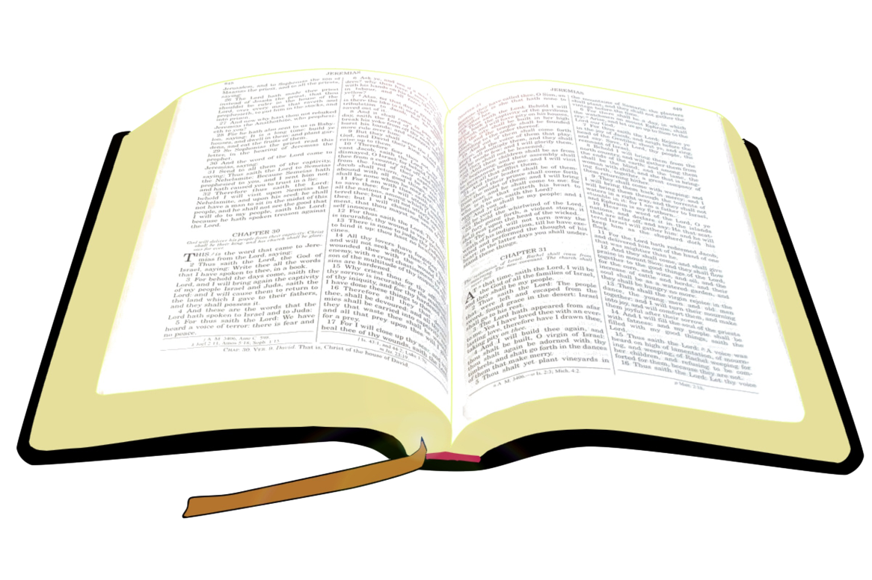
Bài đọc 1
Chuyện gì xảy ra cho con người sau bao mối bận tâm và bao gian lao vất vả nó phải chịu dưới ánh mặt trời ?
Bài trích sách Giảng viên.

Slide 36
Đk: Lạy Chúa qua bao thế hệ, Ngài vẫn là nơi ẩn náu của chúng con.

Slide 37
Tk1: Đây Thiên Chúa truyền con người trở về, trở về cùng bụi cát mau phàm nhân ơi. Ngàn năm nào khác một ngày mới qua tựa canh tàn đêm vắng.

Slide 38
Đk: Lạy Chúa qua bao thế hệ, Ngài vẫn là nơi ẩn náu của chúng con.

Slide 39
tk2: Tan như giấc mộng khi Ngài cuộn đi, tựa cỏ ngoài đồng mới trổ mọc ban mai. Bình minh vừa mới vươn dậy nở hoa hoàng hôn vội khô héo.

Slide 40
Đk: Lạy Chúa qua bao thế hệ, Ngài vẫn là nơi ẩn náu của chúng con.

Slide 41
Tk3: Ôi Thiên Chúa đợi bao giờ trở lại, mà chạnh lòng nhìn đến thương bầy tôi đây, và răn dạy tính sổ đời chúng con hầu thêm phấn khôn khéo

Slide 42
Đk: Lạy Chúa qua bao thế hệ, Ngài vẫn là nơi ẩn náu của chúng con.

Slide 43
tk4: Cho ban sáng được no thỏa tình Ngài, để ngày ngày mừng rỡ vang lời hoan ca, bầy tôi được thấy công trình Chúa đây và miêu duệ chiêm bái.

Slide 44
Đk: Lạy Chúa qua bao thế hệ, Ngài vẫn là nơi ẩn náu của chúng con.

Slide 45
Bài đọc 2
Anh em hãy tìm kiếm những gì thuộc thượng giới, nơi Đức Ki-tô đang ngự.
Bài trích thư của thánh Phao-lô tông đồ gửi tín hữu Cô-lô-xê.

Slide 46
Phúc thay ai có tinh thần nghèo khó vì nước trời là của họ.
Alleluia-alleluia:
Alleluia...

Slide 47
LỄ CHÚA NHẬT
XVIII
THƯỜNG NIÊN NĂM C

Slide 48
KINH TIN KÍNH

Slide 49
Tôi tin kính một Thiên Chúa là Cha toàn năng, Đấng tạo thành trời đất, muôn vật hữu hình và vô hình.

Slide 50
Tôi tin kính một Chúa Giêsu Kitô, Con Một Thiên Chúa, Sinh bởi Đức Chúa Cha từ trước muôn đời.

Slide 51
Người là Thiên Chúa bởi Thiên Chúa, Ánh Sáng bởi Ánh Sáng, Thiên Chúa thật bởi Thiên Chúa thật,

Slide 52
được sinh ra mà không phải được tạo thành, đồng bản thể với Đức Chúa Cha: nhờ Người mà muôn vật được tạo thành.

Slide 53
Vì loài người chúng ta và để cứu độ chúng ta, Người đã từ trời xuống thế.

Slide 54
Bởi phép Đức Chúa Thánh Thần, Người đã nhập thể trong lòng Trinh Nữ Maria, và đã làm người.

Slide 55
Người chịu đóng đinh vào thập giá vì chúng ta, thời quan Phongxiô Philatô; Người chịu khổ hình và mai táng, ngày thứ ba Người sống lại như lời Thánh Kinh.

Slide 56
Người lên trời, ngự bên hữu Đức Chúa Cha, và Người sẽ lại đến trong vinh quang để phán xét kẻ sống và kẻ chết, Nước Người sẽ không bao giờ cùng.

Slide 57
Tôi tin kính Đức Chúa Thánh Thần là Thiên Chúa và là Đấng ban sự sống, Người bởi Đức Chúa Cha và Đức Chúa Con mà ra,

Slide 58
Người được phụng thờ và tôn vinh cùng với Đức Chúa Cha và Đức Chúa Con: Người đã dùng các tiên tri mà phán dạy.

Slide 59
Tôi tin Hội Thánh duy nhất thánh thiện công giáo và tông truyền.

Slide 60
Tôi tuyên xưng có một Phép Rửa để tha tội. Tôi trông đợi kẻ chết sống lại và sự sống đời sau. Amen.

Slide 62
Ca Dâng Lễ Chúng con Dâng Kim Long

Slide 63
Đk: Chúng con dâng về ngai uy linh. Này bánh miến trắng tinh và rượu nho thơm ngát. Bao niềm yêu mến dâng dạt dào như hương khói triền miên. Nguyện Chúa thương nhận của lễ vẹn tuyền.

Slide 64
Tk1: Muôn tâm hồn ước nguyện luôn mến yêu, luôn mến yêu một Chúa. Và tấm thân này yếu hèn hiệp dâng, hiệp dâng trước Thiên tòa.

Slide 65
Đk: Chúng con dâng về ngai uy linh. Này bánh miến trắng tinh và rượu nho thơm ngát. Bao niềm yêu mến dâng dạt dào như hương khói triền miên. Nguyện Chúa thương nhận của lễ vẹn tuyền.

Slide 67
LỄ CHÚA NHẬT
XVIII
THƯỜNG NIÊN NĂM C

Slide 68
Ca Nguyện Hiệp Lễ Tích Trữ Cho Đời Sau Lm. Nguyễn Mộng Huỳnh

Slide 69
Tk1: Đừng lo tích trữ của cải chóng qua. Đừng lo gom góp lúa ngô hoa màu. Đừng lo gom góp của ăn chóng hư. Hay lo gom góp phúc thiêng muôn đời.

Slide 70
Đk: Hãy lo tích trữ của cải đời sau. Hãy lo tích trữ của cải muôn đời. Hãy lo tích góp ngàn muôn phúc ân gởi trên Nước Trời.

Slide 71
Tk2: Đừng xây kho lẫm để đựng lúa dư. Đừng xây kho báu giấu che bạc vàng. Đừng lo gom góp đồ sang quý kim. Hãy tìm kho báu cất trên thiên đàng.

Slide 72
Đk: Hãy lo tích trữ của cải đời sau. Hãy lo tích trữ của cải muôn đời. Hãy lo tích góp ngàn muôn phúc ân gởi trên Nước Trời.

Slide 73
Tk3: Này hồn tôi hỡi cuộc đời chóng qua. Đừng lo mê đắm thú vui gian trần. Niềm vui thanh khiết là mang sớt chia, là cho đi hết chính bản thân mình.

Slide 74
Đk: Hãy lo tích trữ của cải đời sau. Hãy lo tích trữ của cải muôn đời. Hãy lo tích góp ngàn muôn phúc ân gởi trên Nước Trời.

Slide 75
LỄ CHÚA NHẬT
XVIII
THƯỜNG NIÊN NĂM C

Slide 76
Ca Kết Lễ Hoan Ca Maria Lm. Kim Long

Slide 77
Tk1: Trong nắng mai huy hoàng rộn ràng chim trời ca hát, muôn đóa hoa đẹp tươi theo Thần sứ con dâng lời.

Slide 78
Đk: Kính mừng Maria đầy ơn phúc, Thiên Chúa ở cùng Mẹ liên đẹp tươi diễm lệ khôn sánh. ngàn đời dâng lời hoan ca Maria.

Slide 79
Tk2: Trong bóng đêm chập chùng bầu trời thêu ngàn tinh tú, muôn tiếng ca đầy vơi theo Thần sứ con dâng lời.

Slide 80
Đk: Kính mừng Maria đầy ơn phúc, Thiên Chúa ở cùng Mẹ liên đẹp tươi diễm lệ khôn sánh. ngàn đời dâng lời hoan ca Maria.

Slide 81
LỄ CHÚA NHẬT
XVIII
THƯỜNG NIÊN NĂM C

